Slide 1

適 性 診 断 コ ン パ ス 2 0 0
解説と活用について

Slide 2
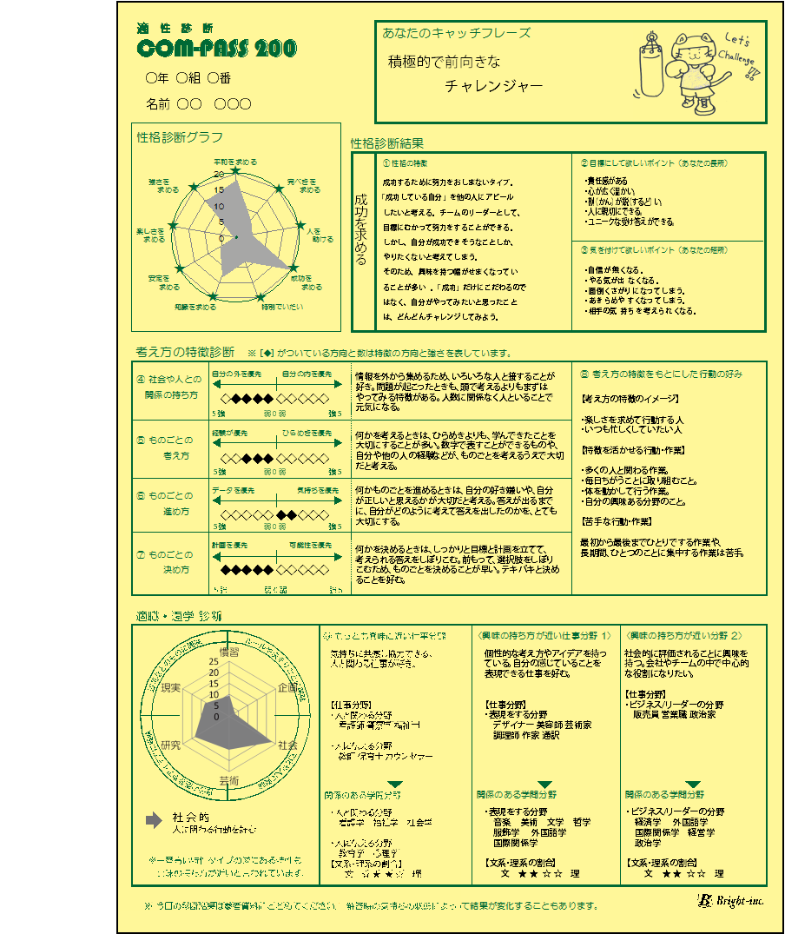
COM-PASS200の結果
性格診断
考え方の
特徴診断
【キャッチフレーズ】
適学･適職診断
Ｑ&Ａ 活用方法
タイプ版

Slide 3
性格診断について
【 性格診断グラフの見方 】
・性格タイプの特徴を
９つに分けています。
・数値の高い項目が、
あなたの性格に近い
タイプとなります。
性格タイプの説明は
グラフの左にあります。

Slide 4
性格診断について
１
性格の特徴
１
自分の性格のタイプが書かれています。
・長所や得意なこと
① 性格の特徴
自分の性格タイプが書かれています。
・短所や苦手なこと
・今後のアドバイス

Slide 5
性格診断について
２
目標にして欲しいポイント
２
１
性格タイプの強みや、目指して欲しいポイントが書かれています。
・性格タイプの特徴の
長所が出ている
場合の特徴。
① 性格の特徴
自分の性格タイプが書かれています。
② 目標にして欲しいポイント
性格タイプの良い面や目指して欲しい
ポイントが書かれています。
意識をすれば、
成長しやすいポイント。

Slide 6
性格診断について
３
気をつけて欲しいポイント
２
１
性格タイプの弱みや、注意して欲しいポイントが書かれています。
３
・性格タイプの特徴の
短所が出ている
場合の特徴。
① 性格の特徴
自分の性格タイプが書かれています。
② 目標にして欲しいポイント
性格タイプの良い面や目指して欲しい
ポイントが書かれています。
③ 気をつけて欲しいポイント
性格タイプの悪い面や注意して欲しい
ポイントが書かれています。
意識して注意が必要
なポイント。

Slide 7

性格診断での注意
どちらが優れていると思いますか？
①『成功を求める』タイプ
②『楽しさを求める』タイプ

Slide 8
性格診断での注意
それぞれに 長所 があります。
『成功を求める』 | 『楽しさを求める』
・行動力がある
・勉強熱心（ねっしん）
・チームプレーが得意
・目標を決めて行動する
・発想力がある
・明るい性格
・集中力がある
・チャレンジ精神がある

Slide 9
性格診断での注意
それぞれに 短所 も あります。
『成功を求める』 | 『楽しさを求める』
・怒りっぽい
・人の意見を聞かない
・チームプレーができない
・無責任
・自分勝手な行動をとる
・生意気な行動をとる
・自信過剰（かじょう）
・必要以上に競争心が出る

Slide 10
性格診断での注意
【 まとめ 】
どのタイプが優れている
ということはありません。
自分の性格タイプを見つめ直して
『長所』を伸ばし『短所』に注意をすることが大切です。

Slide 11
性格診断をさらに詳しく
【 性格診断解説 】
・診断結果用紙の裏面には、各性格タイプの特徴
と『短所』をまとめた表があります。
【短所から長所？】
『短所』は『長所』の
裏返しである事が多い。
例：消極的な態度
⇒落ち着いて行動できる

Slide 12
COM-PASS200の結果
性格診断
考え方の
特徴診断
【キャッチフレーズ】
適学･適職診断
Ｑ&Ａ 活用方法
タイプ版

Slide 13

行動の好みについて
『行動』を決める時の頭の中は
どうなっているのでしょうか？
情報を集める
情報で考える
進め方を考える
どうするか
決める
行動をする

Slide 14
考え方の特徴について
【 考え方の特徴診断グラフの見方 】
◆の方向は、あなたの特徴を示します。
◆の数は、その特徴の強さを示します。

Slide 15
考え方の特徴について
4
社会や人との
関係の持ち方
5
ものごとの考え方
６
ものごとの進め方
４
５
６
７
８
７
ものごとの決め方
それぞれの結果の組み合わせで、行動の好みや特徴を
解説しています。
８
考え方の特徴をもとに
した行動の好み

Slide 16
考え方の特徴での注意
【 まとめ 】
考え方の特徴も何が優れている
ということは言えない。
自分の行動の特徴を知り、自分とは異なる考え方の人がいるという
ことを知った上で行動することが大切です。

Slide 17
性格診断は内面
２
・性格診断の結果は
目に見えるあなた？
１
３
① 性格の特徴
自分の性格タイプが書かれています。
② 目標にして欲しいポイント
性格タイプの良い面や目指して欲しい
ポイントが書かれています。
性格＝内面のあなた
③ 気をつけて欲しいポイント
性格タイプの悪い面や注意して欲しい
ポイントが書かれています。

Slide 18
考え方の特徴は外面
・考え方の特徴診断の
結果は、目に見える
あなた？
４
５
６
７
性格＝外面のあなた
※行動となり目に見えやすい
④ 社会や人との関係の持ち方
⑤ ものごとの考え方
⑥ ものごとの進め方
⑦ ものごとの決め方

Slide 19
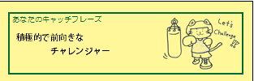
あなたのキャッチ
性格診断の長所と
考え方の特徴の長所を
組み合わせたイメージ
あなたの特徴を表す
あなたのキャッチフレーズ

Slide 20
COM-PASS200の結果
性格診断
考え方の
特徴診断
【キャッチフレーズ】
適学･適職診断
Ｑ&Ａ 活用方法
タイプ版

Slide 21
興味の持ち方について
【 興味の持ち方診断グラフの見方 】
・興味のタイプを６つ
に分けています。
・外側の円は、
どんなものに興味を
持ちやすいかを表し
ています。

Slide 22
興味の持ち方について
９
興味に近い分野
自分の興味の持ち方に一番近いタイプが書かれています。
【興味に近い職業】
あなたの興味の持ち
方に近い職業が書か
れています。
９
下の欄には、その職業と関係の深い、学問が書かれています。

Slide 23

興味の持ち方と仕事ついて
【 適学の考え方 】
適職診断の結果に出ている 仕事に必要であったり、関係する代表的な学問 が書かれています。
仕事によっては、資格が必要なものもあります。
気になる仕事を見つけたら、すぐにどんな仕事
なのかを調べることがとても大切です。
自分が納得できる進路選択

Slide 24
仕事・学問 調べについて
【 仕事カタログ・学問カタログ 】
・診断結果用紙の裏面には、仕事や学問の内容を
まとめた表があります。
【カタログの注意点】
カタログの内容は、
その仕事や学問の
ほんの一部です。
気になるものは、
くわしく調べま
しょう。

Slide 25
興味の持ち方についての注意
【 まとめ 】
興味を持ち方は、できるだけ
幅広く考えることが大切。
興味の持ち方を知ることや、広げることは、将来の自分を具体的にイメージする助けになる。

Slide 26
よくある Q & A
Q.1
自分が今まで思っていた性格と、
今回の診断結果の内容が、大きく
違っていました。
どちらが正しいのですか？

Slide 27
よくある Q & A
A.1
自分の性格を全て理解している人は、
いないと思います。
自分で気が付いていない一面なのかも
しれません。この機会に自分について
少し考えてみましょう。

Slide 28
よくある Q & A
Q.２
私はなりたい仕事があります。
しかし、今回の診断結果を見ても、
その仕事はありませんでした。
むいていないのでしょうか？

Slide 29
よくある Q & A
A.２
適職で一番大切なことは、
その仕事をしたいという想いです。
その仕事をしている人と価値観が違う
と感じることも多いかもしれませんが、
そのことが、職場で新しい発見を生む
可能性もあります。

Slide 30
よくある Q & A
A.２
もう一度、その仕事について調べて
みましょう。今回の適職診断では、
「興味の持ち方」から診断しました。
「性格」や「考え方」の診断結果も
参考にして考えてみましょう。

Slide 31

最 後 に
今回の診断結果は、現在のあなたです。
これから、多くの出会いや経験で
『性格』や『考え方』は
変わっていくものです。

Slide 32
最 後 に
なんとなくでも良いので、
『理想の自分』をイメージしてください。
今の自分を知ることで、
理想の自分になるために必要なものが
見えてくることもあります。

Slide 33
最 後 に
今回の診断結果が、
将来を考えるための
良いきっかけに
なりますように。

